Slide 1
Создание шаблона сайта онлайн-магазина домашних животных «Happy Pet»
Время знать
Информатика
Исполнитель : Тюшяняков Никита Андреевич(9 класс)
Руководитель : Кутыгина Вера Дмитриевна
Г.Шадринск

Slide 2
Актуальность проекта
Необходимость создания единого шаблона для сайтов для онлайн-магазина домашних животных для привлечения новых клиентов и публикации актуальной информации о детальности организации.

Slide 3
Цель проекта
Создать работоспособный шаблон сайта для туристического агентства с использованием языков программирования JavaScript и PHP, языка гипертекстовой разметки HTML, формального языка описания внешнего вида документа CSS и языка запросов MySQL

Slide 4
Задачи
Разработка внешнего вида сайта с помощью языка разметки гипертекста HTML и формального языка описания внешнего вида документа CSS
Разработка анимаций и функций интерфейса сайта с помощью языков программирования JavaScript.
Разработка базы данных с помощью языкa программирования PHP и языка запросов MySQL.

Slide 5
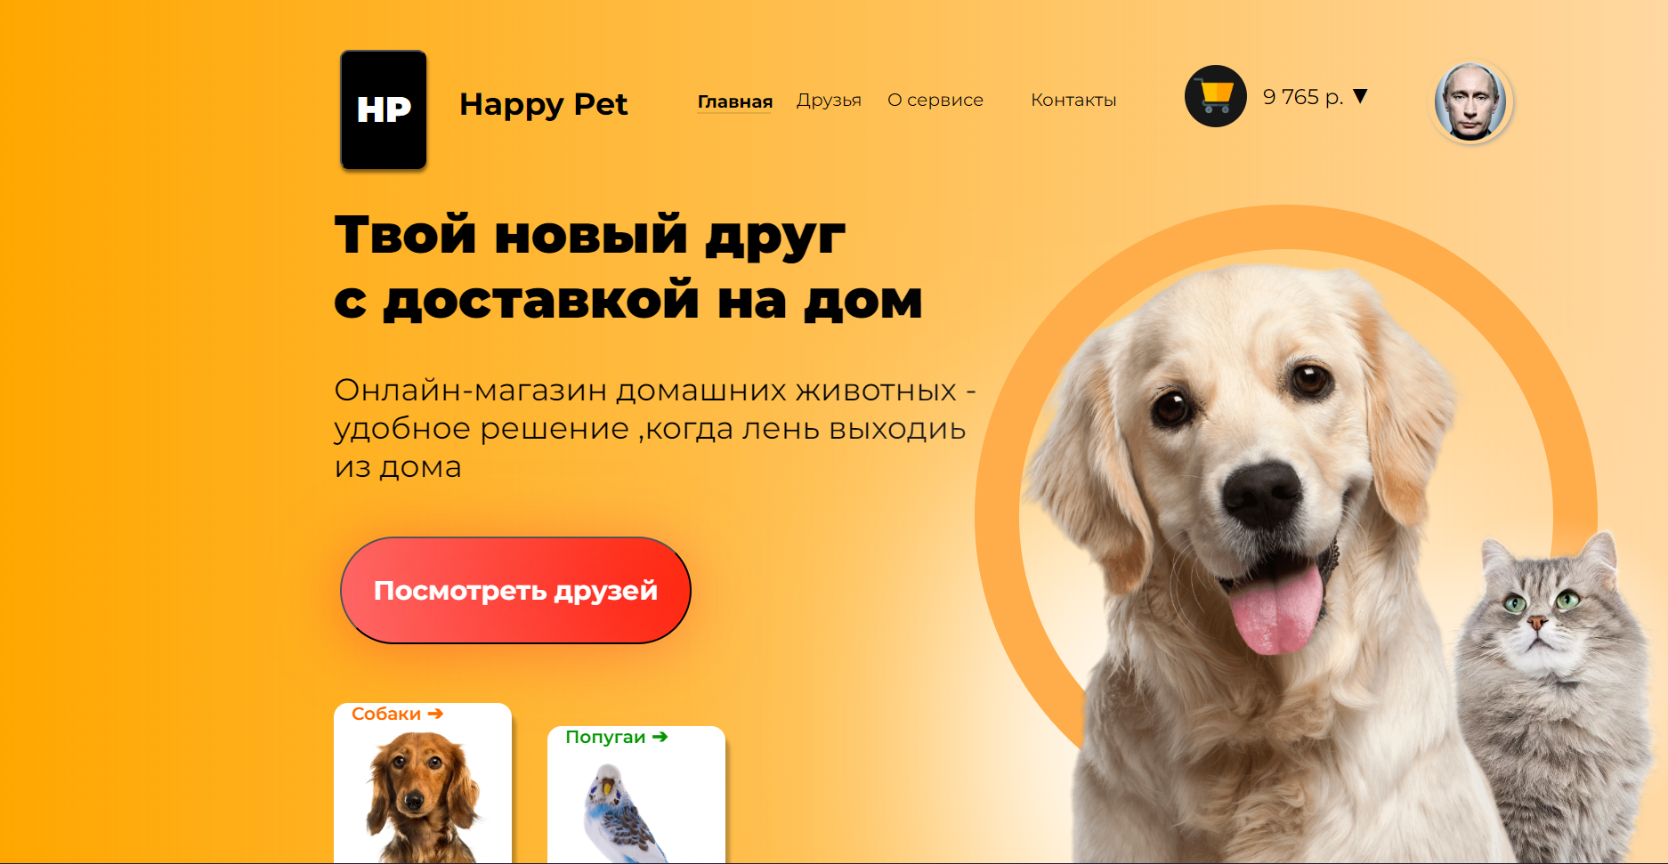
Главная страница

Slide 6
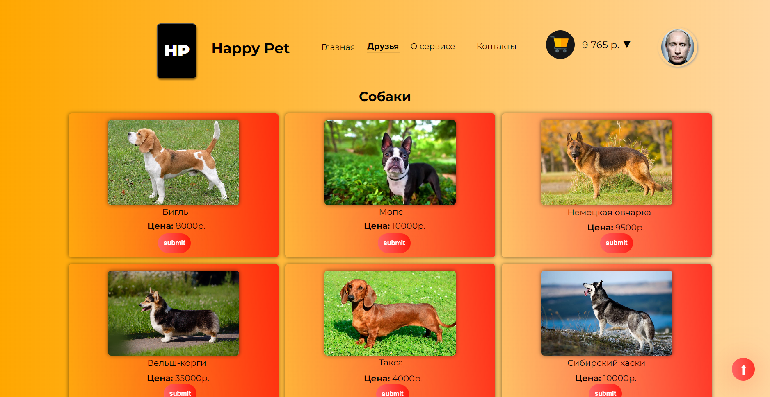
Страница “Друзья”

Slide 7
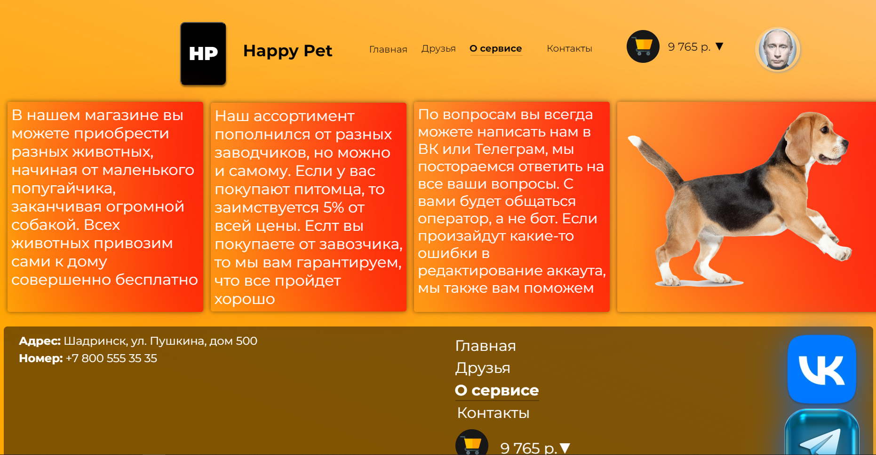
Страница “О сервисе”

Slide 8
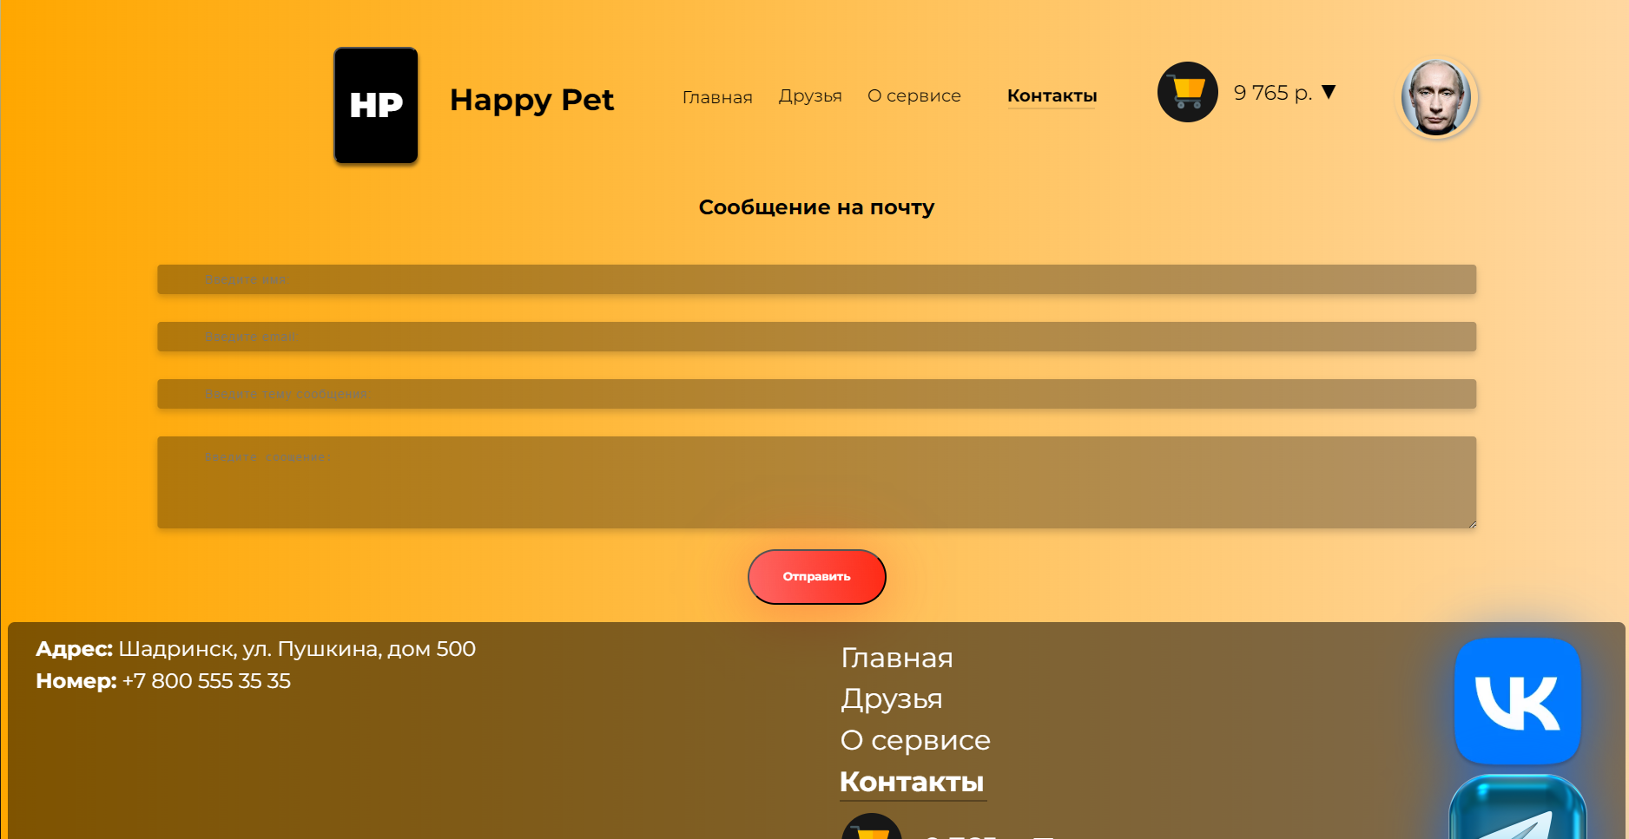
Страница “Контакты”

Slide 9
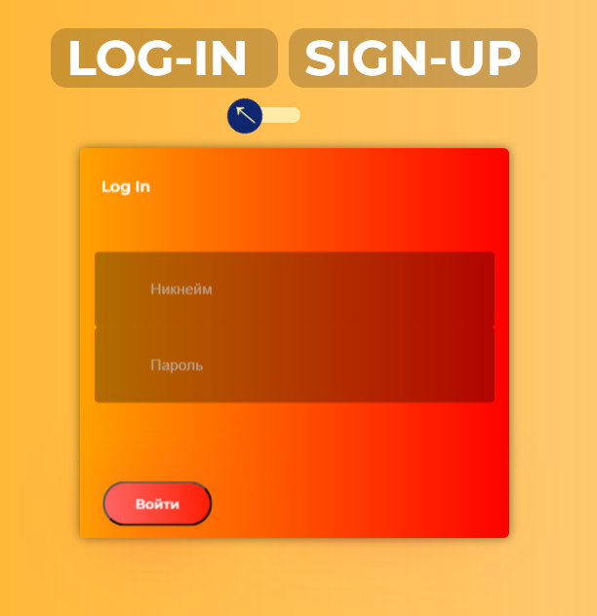
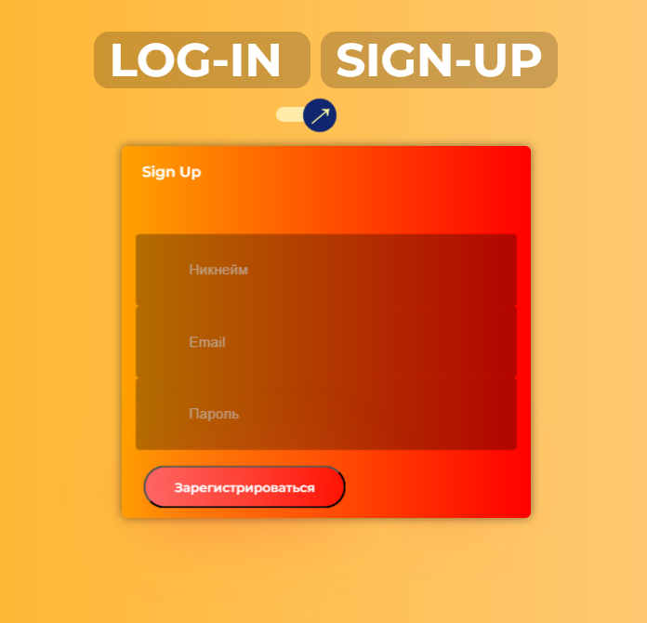
Страница “Вход / Регистрация”

Slide 10
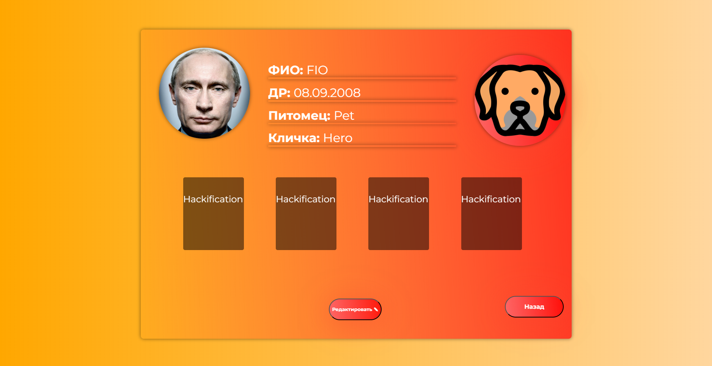
Страница “Личный кабинет”

Slide 11
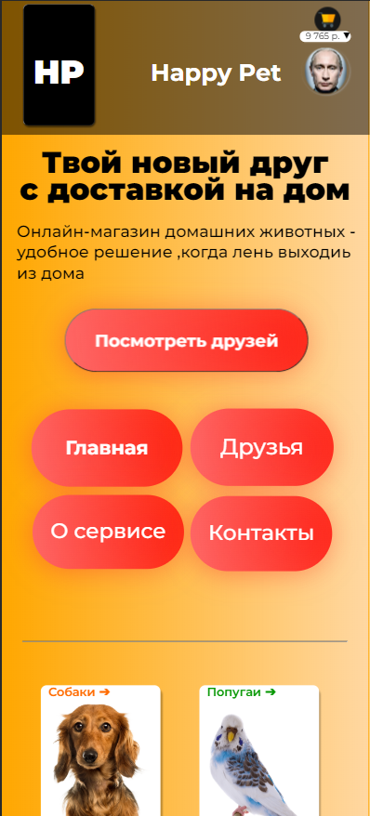
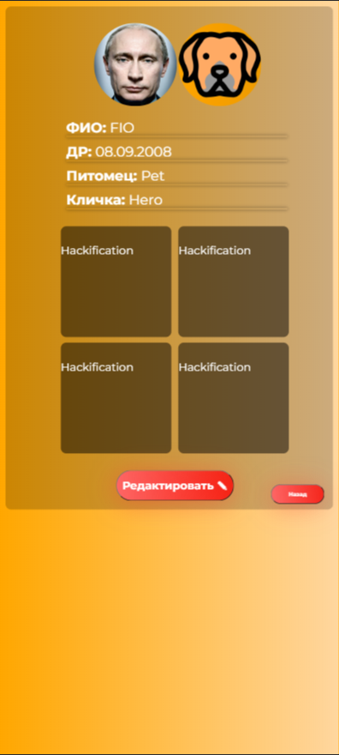
Мобильная адаптация

Slide 12
Результат
В результате я создал работоспособный шаблон сайта для туристического агентства с использованием языков программирования JavaScript и PHP, языка гипертекстовой разметки HTML, формального языка описания внешнего вида документа CSS и языка запросов MySQL

Slide 13
Создание шаблона сайта онлайн-магазина домашних животных «Happy Pet»
Исполнитель : Тюшяняков Никита
Руководитель : Климин Алексей Валерьевич

